Slide 1

CSS – FORMULARIOS
<zenbakia>
Notes:
<zenbakia>

Slide 2
Formularios
Para colocar los elementos de un formularios tenemos diferentes propiedades a nuestra disposición como:
display
float
width
…
<zenbakia>

Slide 3
Formularios
También tenemos algunas pseudo-clases:
:focus, permite aplicar estilos especiales al elemento que en ese momento tiene el foco o atención del usuario.
:valid, permite aplicar estilos especiales para un elemento con un valor valido.
:invalid, permite aplicar estilos especiales para un elemento con un valor invalido.
:in-range, permite aplicar estilos especiales para un elemento cuyo valor esté dentro de los límites establecidos.
:out-of-range, permite aplicar estilos especiales para un elemento cuyo valor esté dentro de los límites establecidos.
:required, permite aplicar estilos especiales para los campos obligatorios.
:optional, permite aplicar estilos especiales para los campos que no son obligatorios.
:read-only, permite aplicar estilos especiales para los campos de solo lectura
:read-write, permite aplicar estilos especiales para los campos de lectura-escritura
:checked, permite aplicar estilos especiales para los campos chequeados
:disabled, permite aplicar estilos especiales para los campos deshabilitados
<zenbakia>

Slide 4
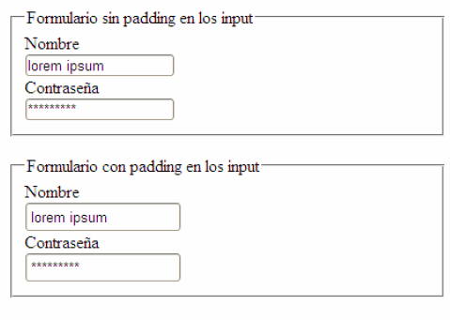
Formularios
<zenbakia>

Slide 5
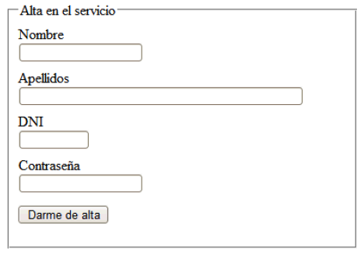
Formularios
<zenbakia>

Slide 6
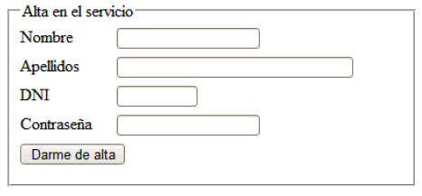
Formularios
<zenbakia>

